Slide 1
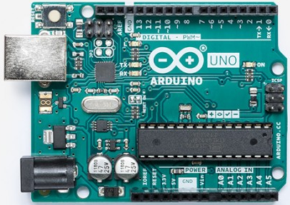
ARDUINO

Slide 2
Preguntas que faltan por contestar
¿Son necesarias dos resistencias en el divisor de voltaje?
Esto depende de cada microcontrolador, en Arduino se puede suprimir una de las resistencias, lo veremos mas adelante.
¿Se pueden suprimir las dos resistencias en Arduino?
Si, esto lo veremos mas adelante.

Slide 3
Divisor de voltaje
Al presionar el botón, se tiene un “1” lógico
Al no presionar el botón se tiene un “0” lógico

Slide 4
Divisor de voltaje
Al presionar el botón, se tiene un “1” lógico
Al no presionar el botón se tiene un “0” lógico

Slide 5
Divisor de voltaje
Debido a la configuración del microcontrolador en Arduino como entrada tiene una alta impedancia.
Limita la corriente

Slide 6
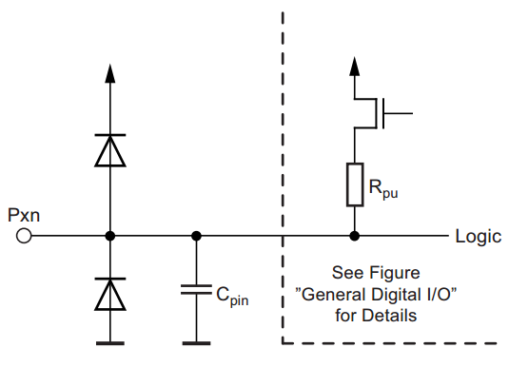
Entradas digitales pull up
Estas resistencias establecen un estado lógico “1” cuando están en reposo.
RPU (20 kΩ - 50 kΩ).
Se puede activar o desactivar

Slide 7
Entradas digitales pull up
Al presionar el botón, se tiene un “0” lógico
Al no presionar el botón se tiene un “1” lógico

Slide 8
Entradas digitales pull up
Al presionar el botón, se tiene un “0” lógico
Al no presionar el botón se tiene un “1” lógico

Slide 9
Uso de las entradas digitales
Para configurar la entrada se realiza mediante
pinMode (); // Configura el pin como entrada o como salida.
Para activar la resistencia pull up se usa la instrucción
digitalWrite ();
Ejemplo: Activar en el pin 10 la resistencia pull up.
pinMode (10, INPUT);
digitalWrite (10, HIGH); // activa la R-Pull up
-----------------------------------------------------------------------------------------
pinMode (10, INPUT_PULLUP);

Slide 10
Consideraciones en las entradas digitales con pull up
Hay que considerar que, si se decide cambiar el funcionamiento del pin de modo entrada a salida, se desactiva la resistencia pull up al regresar a entrada esta permanecerá desactivada.
Hay que tener en cuenta que la lógica es negada, es decir si no se ha presionado el botón este se
encuentra en un “1” lógico y que al
presionar cambia a un “0” lógico.

Slide 11
EJEMPLO: Encender 1 LED con un botón
Queremos encender un led después de presionar 5 veces un botón y después de presionar otras 5 veces el led se debe de apagar.
¿Cómo es el arreglo para el boton?
Con una resistencia.
Sin resistencias
¿Cual es la diferencia en el programa?

Slide 12
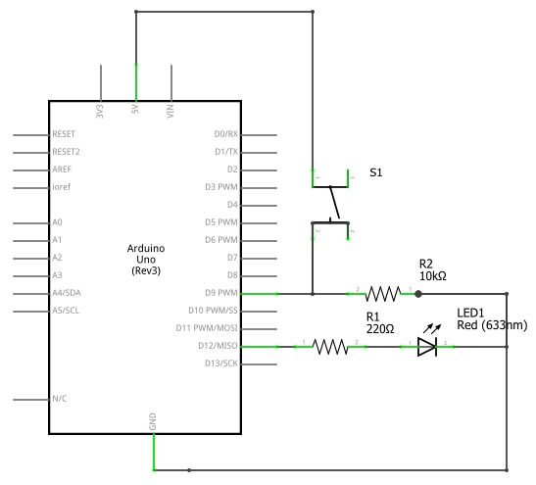
Esquemático

Slide 13
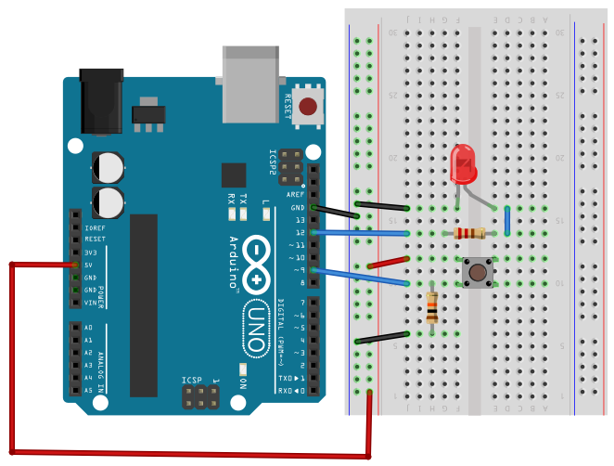
Circuito

Slide 14
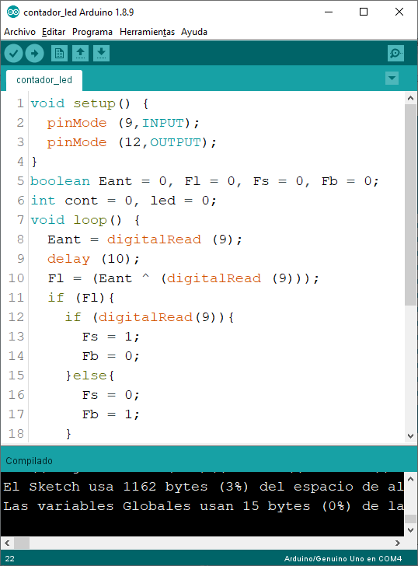
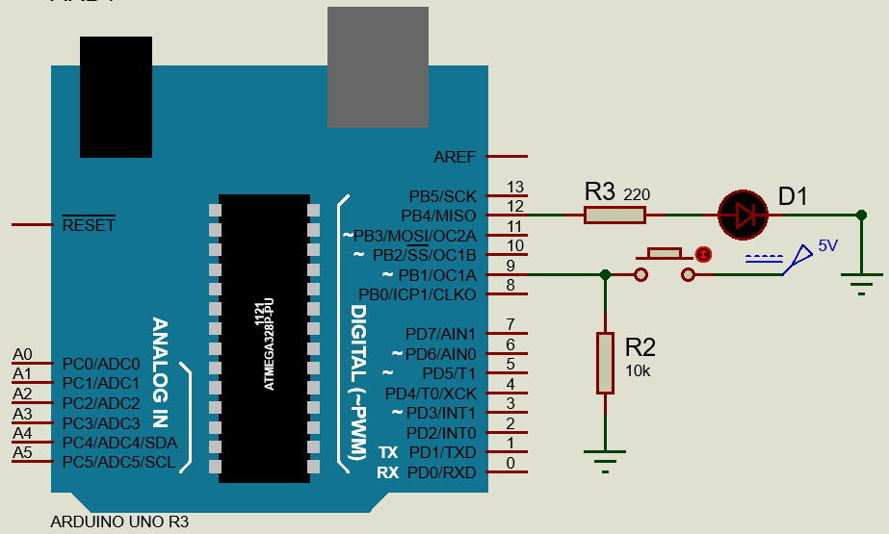
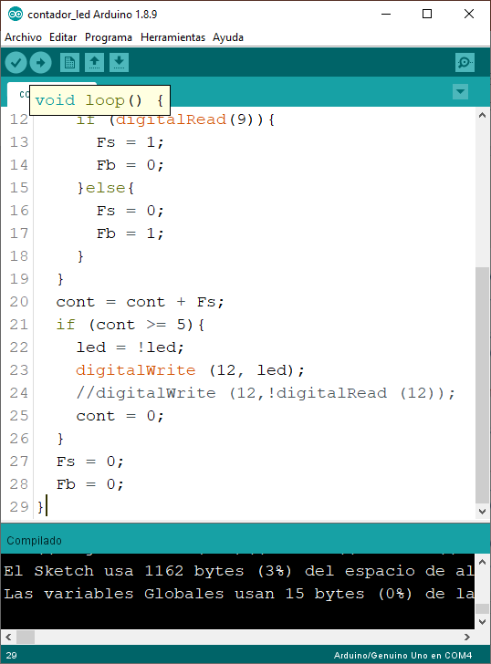
Programa

Slide 15

Esquemático

Slide 16

Circuito

Slide 17
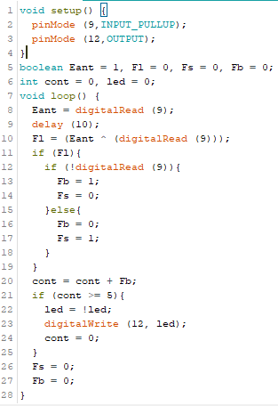
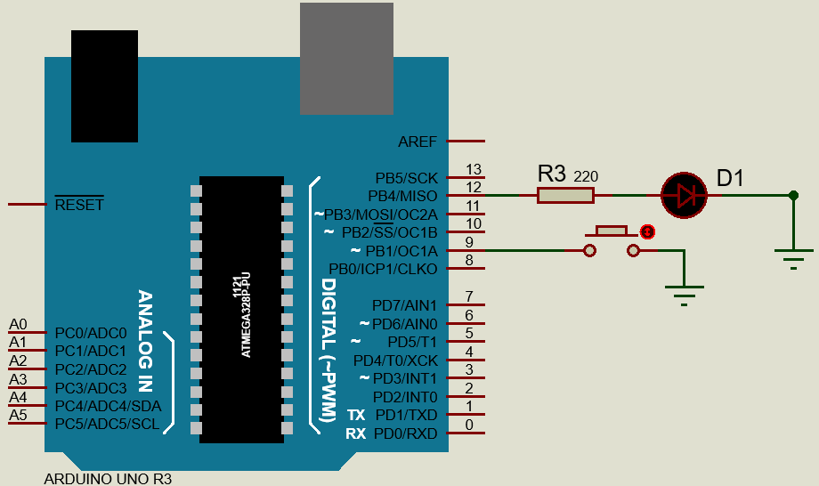
Programa

